Slide 1










TENCENT Interactive Entertainment Group
Internship Oral Defense
实习生
转正答辩
汇报人
姚圳
毕业院校
华东师范大学 × 蔚蓝海岸大学
元梦之星开发一组
专业学科
软件工程与计算机信息学
指导老师
入职时间
蒋甫政
2025.09

Slide 2
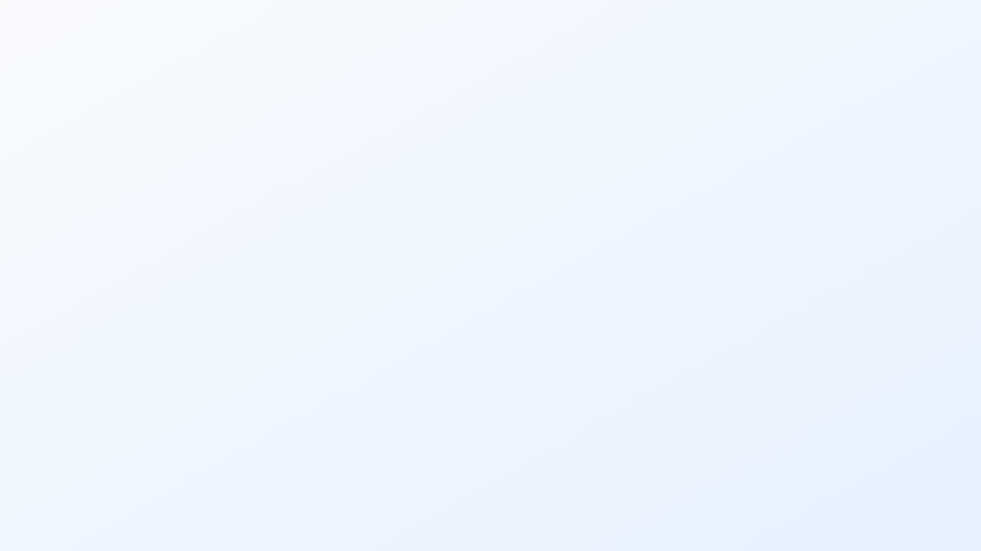

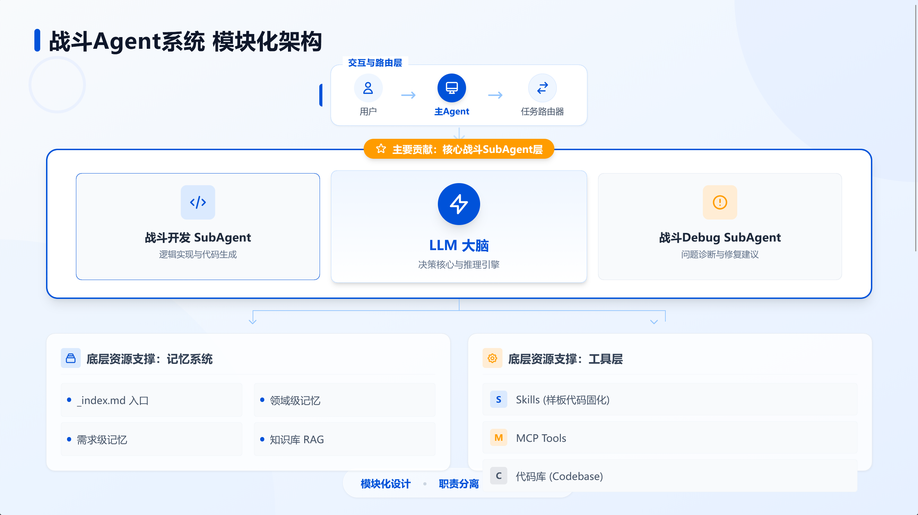






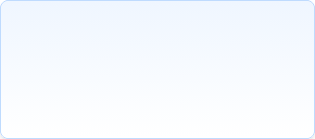



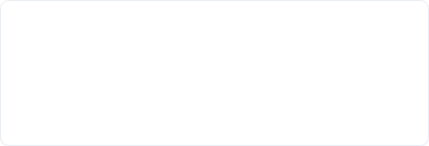




战斗 Agent 系统模块化架构
交互与路由层
⽤⼾
主
Agent
任务路由器
主要贡献：核⼼战⽃
SubAgent
层
战斗 Dev SubAgent
LLM 大脑
战斗Debug SubAgent
逻辑实现与代码生成
决策核心与推理引擎
问题诊断与修复建议
底层资源⽀撑：记忆系统
底层资源⽀撑：记忆系统
底层资源⽀撑：⼯具层
_index.md
⼊⼝
领域级记忆
S
Skills (
样板代码固化
)
需求级记忆
知识库
RAG
M
MCP Tools
模块化设计
职责分离
C
代码库
(Codebase)
•
•
可扩展架构

Slide 3





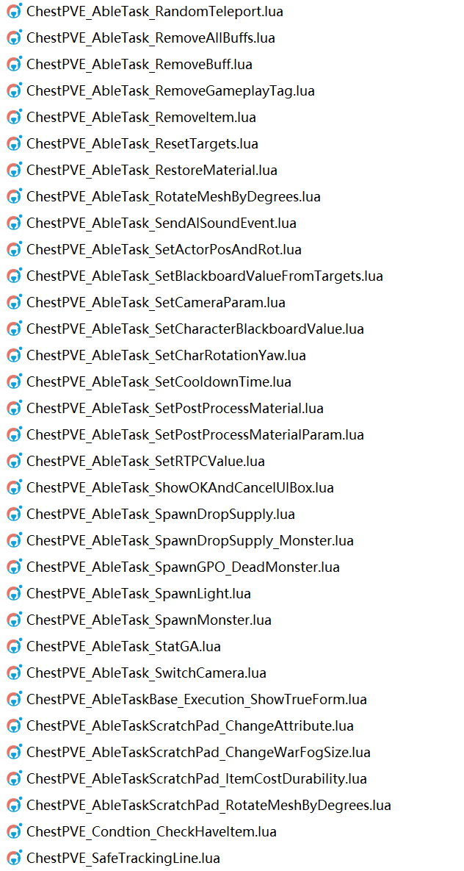
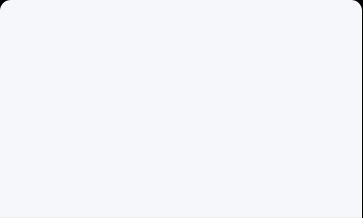
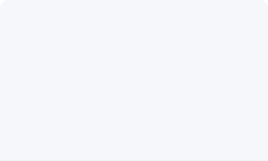
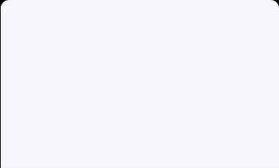
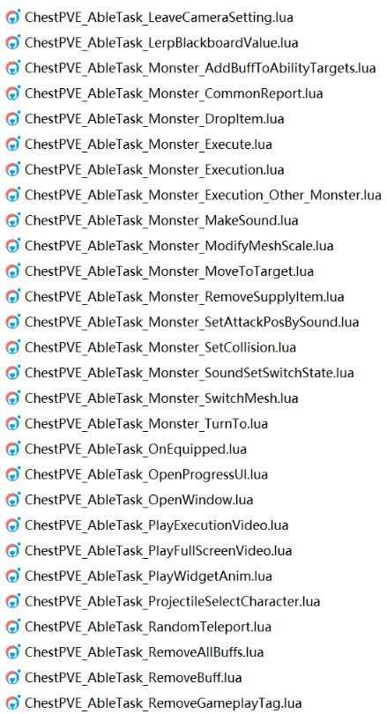
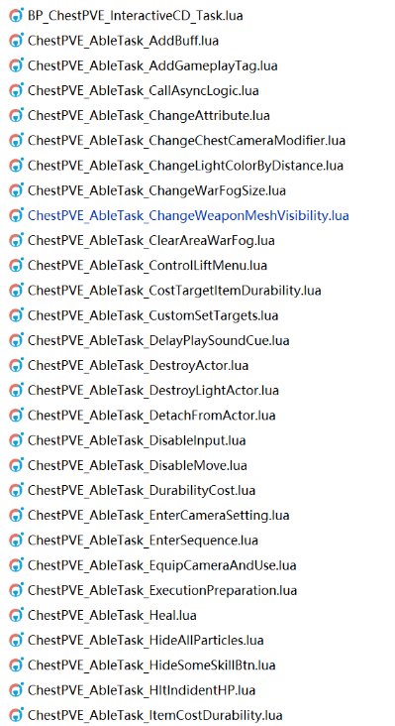
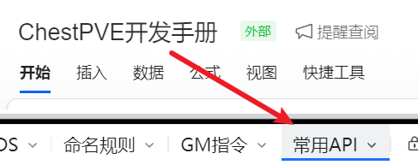
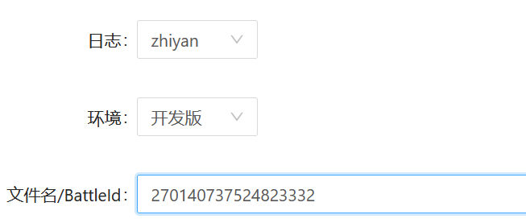
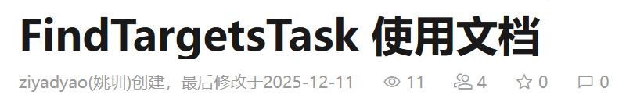
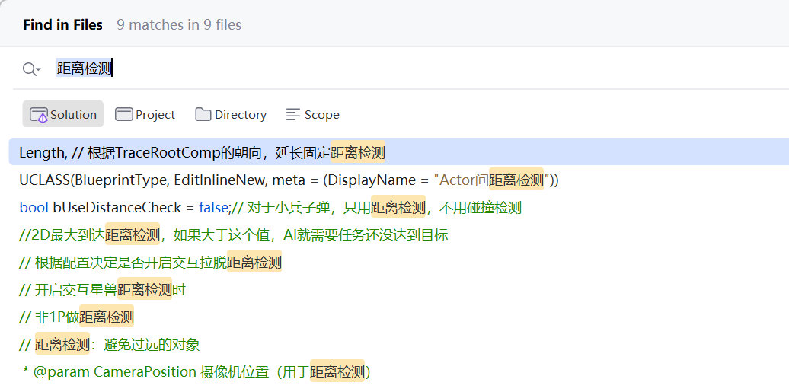
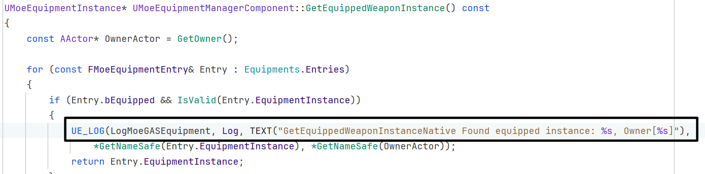

日常战斗开发的困境
Current Development Challenges
API 分散且可调用性难保证
1. 手动拉取智研DS日志
企微文档
2. 人工过滤并分析DS&客户端日志
iWiki
3.肉眼比对源码与日志分析根因
代码注释
样板代码堆积
80+ Lua Tasks
C++…
API检索低效
文档过期？
描述缺失？
调试流程繁琐
高噪音线索筛选
长周期根因定位
传统开发模式
效率难以提高
Notes:
Getallavatar
Getallaliveavatar

Slide 4
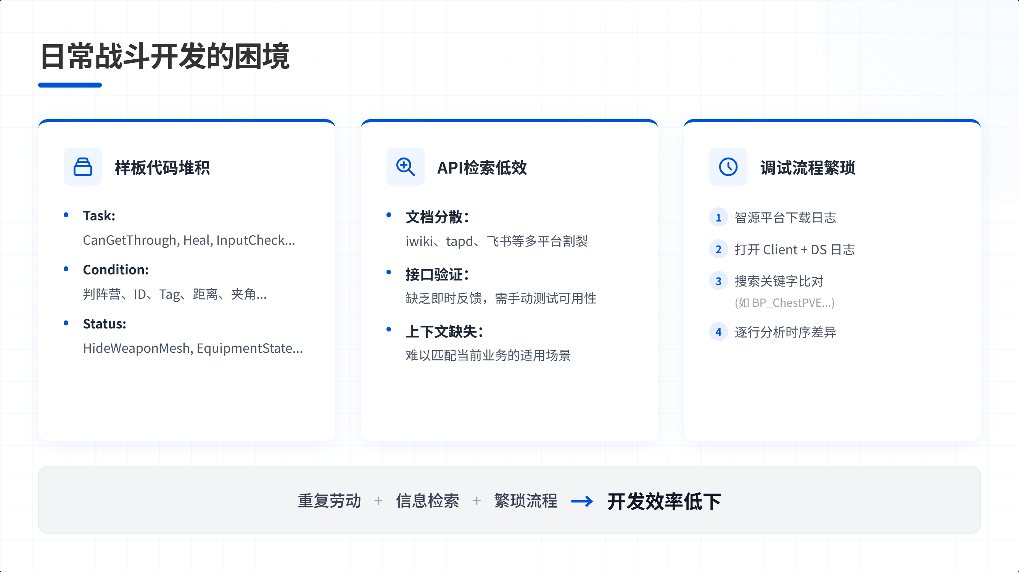
日常战斗开发的困境
Current Development Challenges
API 分散且可调用性难保证
1. 手动拉取智研DS日志
企微文档
2. 人工过滤并分析DS&客户端日志
iWiki
3.肉眼比对源码与日志分析根因
代码注释
样板代码堆积
80+ Lua Tasks
C++…
API检索低效
文档过期？
描述缺失？
调试流程繁琐
高噪音线索筛选
长周期根因定位
传统开发模式
效率难以提高
Notes:
Getallavatar
Getallaliveavatar

Slide 5








Dev&Debug Agent System 解决方案
痛点
痛点
痛点
样板代码堆积
API检索低效
调试流程繁琐
重复、耗时、开发枯燥且易出错。
文档分散，API查找困难，依赖人工记忆或低效搜
日志分析耗时，定位问题原因依赖人工经验，效率低
索。
下。
Skills 固化样板流程
知识库 RAG
Skill自动化 + 知识库
构建 GAS-AbleTask-Gnerate、moe-status-writer等 Skills，
构建结构化文档库，利用 RAG (检索增强生成) 技术
自动化日志抓取，结合知识库上下文 智能分析。
固化为标准流程。
实现智能问答。
自动关联报错堆栈与源码
一键生成代码结构
自然语言精准检索API
智能修复建议与原因定位
避免手动 Copy-Paste错误
上下文感知的代码示例推荐
Agent System
开发效率显著提升

Slide 6

















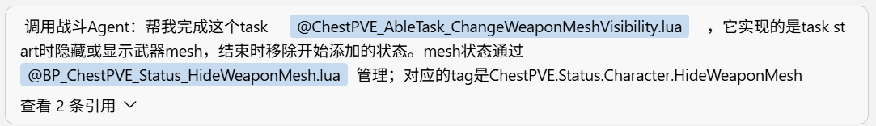
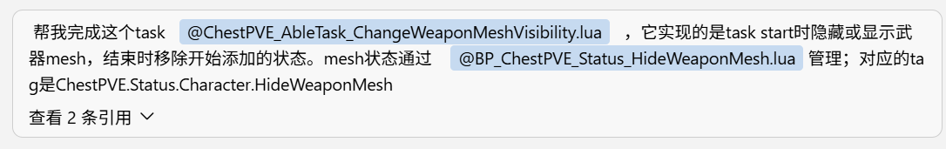
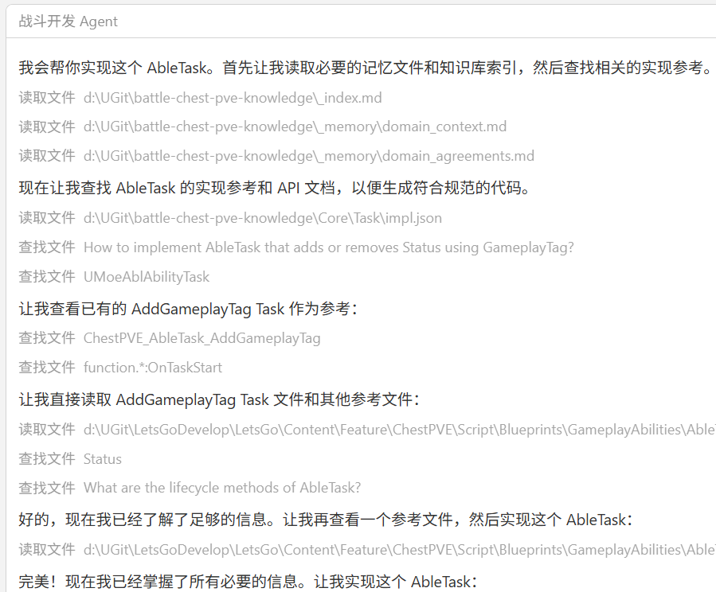

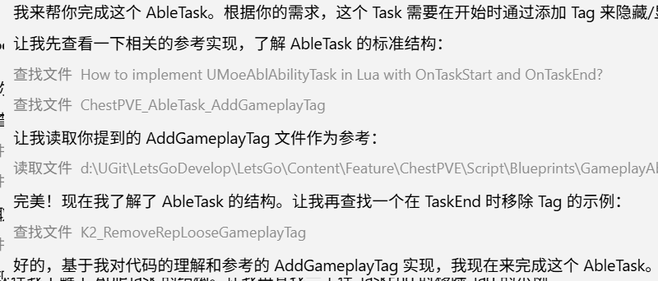
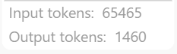
战斗Dev Agent vs 默认Agent 对比分析
性能与成本评估
最佳实践
战斗 Dev Agent
默认 Agent
基于知识库索引的精准查询
基于通用逻辑的探索式查找
Token 消耗
API 调用
处理耗时
Token 消耗
API 调用
处理耗时
~67K
精准查询
1m 40s
~169K
冗余查找
~1m
↓ 节省 60%
impl.json 直读
含 Subagent
↑ 高消耗
多次探索性步骤
速度略快
Token 消耗趋势
工作流逻辑
Token 消耗趋势
工作流逻辑
VS
结论:
Dev Agent 虽耗时略长（+40s），但 API 调用更准确可靠，
Token 消耗大幅降低 60%
，综合效能更优。

Slide 7






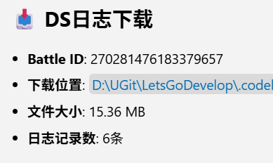
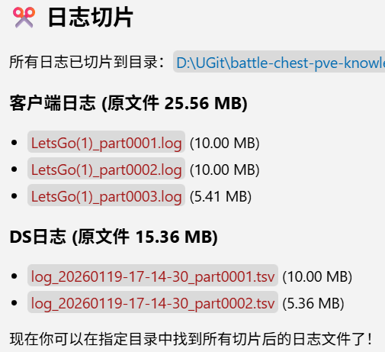
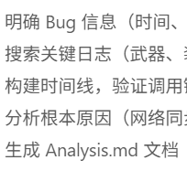
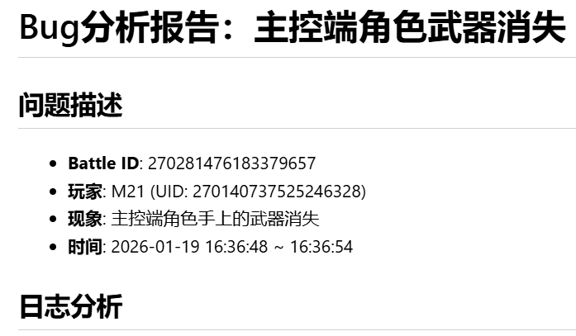
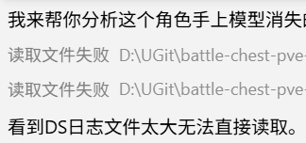





战斗Debug Agent 调试效率对比
效率提升分析
能力维度
战斗Debug Agent (本方案)
默认Agent
手动Debug
DS日志拉取
自动通过skill拉取
需手动操作
智研平台手动下载
日志切分
log-splitter自动切分
无法读取大文件
无法处理
结构化分析
输出根因分析报告
无法深度分析
肉眼过滤
关键日志提取
自动提取关键日志
无
手动搜索
实机运行效果与痛点对比
痛点
DS日志拉取
日志切分
结构化分析
关键日志提取
默认Agent: 无法读取大文件

Slide 8









实习期间总工作量 (2025.09-2026.01)
业务开发工作积累
项
战斗系统
3C表现
AI智能体
工具开发
35%
43%
8%
14%
/ 22项
/ 27项
/ 5项
/ 9项
开发 Condition & Filter (阵营、距
武器装备蓝图逻辑转 Lua
战斗程序多智能体系统开发
Able 编辑器 ECA 化
离、Tag等)
武器显隐、动画时序优化
制作 Cpp Risk Analyzer Skill
地图生成器开发 (连通率拓展、Debug模块、UI美化）
Targeting 蓝图转 C++ 实现
角色物理初始化流程整理
日志预处理 & API抽取 Skill
相机UI与检测框尺寸适配
多端适配 Bug 修复
拓展受击音效、特效接口
工作类型分布
功能开发 47项 (75%)
Bug修复 16项 (25%)

Slide 9





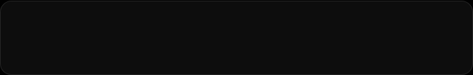
感谢导师 蒋甫政 及 元梦之星开发一组 的指导与帮助
Q & A

